Slide 1
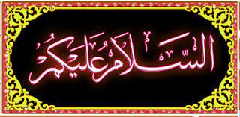

Slide 2
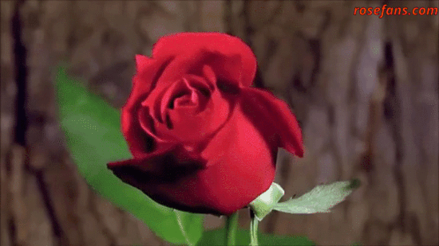
আজকের ক্লাশে সবাইকে
শুভেচ্ছা ও অভিনন্দন

Slide 3
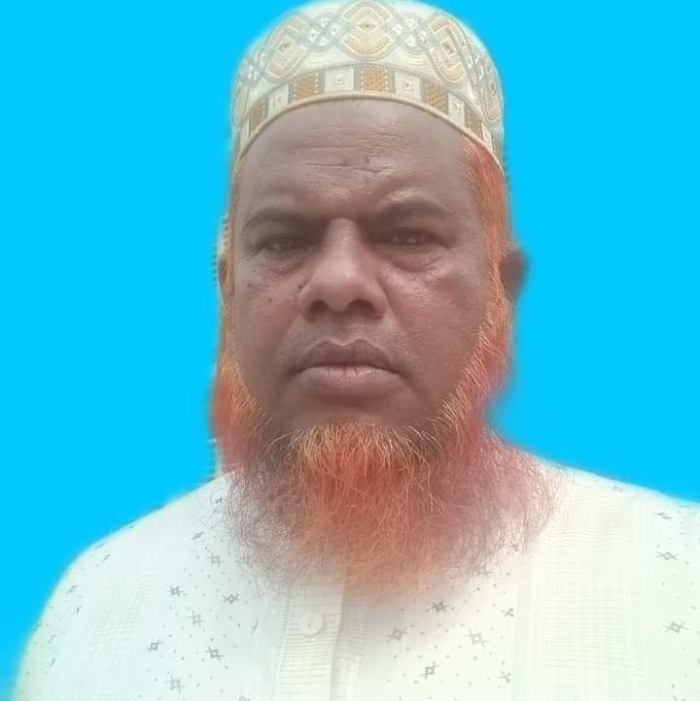
শিক্ষক পরিচিতি
মোঃ মনিরুল হাসান
উপাধ্যক্ষ
আউলিয়ানগর সিনিয়ার মাদ্রাসা
ত্রিশাল,ময়মনসিংহ

Slide 4
পাঠ পরিচিতি
মেশকাত শরীফ
আলিম ২য় বর্ষ

Slide 5
নীচের ছবিগুলো
লক্ষ্য করে দেখ।

Slide 6
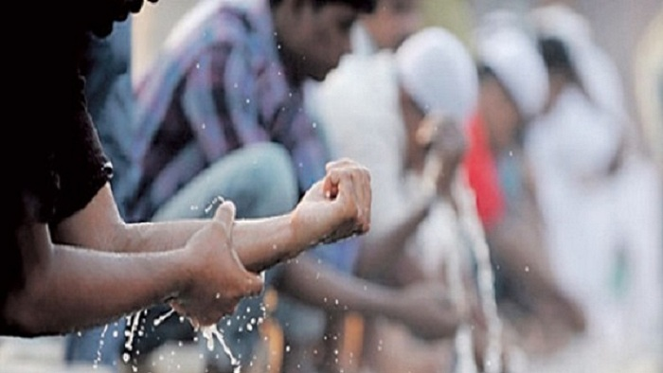
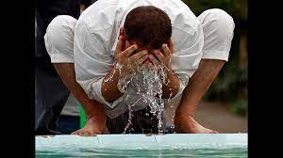
১নং
২নং
হাত ধোয়া
মুখ ধোয়া

Slide 7
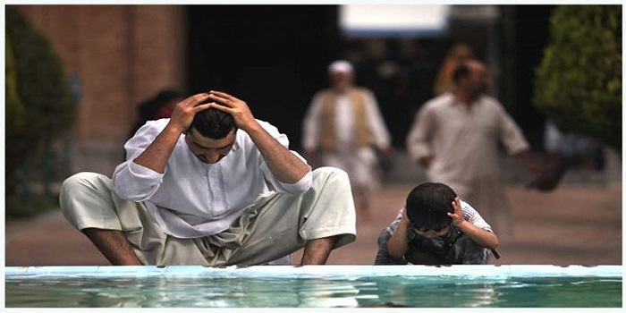
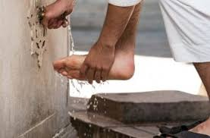
৩ নং
৪ নং
মাথা মাসেহ করা
পা ধৌত করা

Slide 8
আজকের পাঠ
অধ্যায়
باب ما یوجب الوضوء
হাদিস নংঃ 279- 82

Slide 9
শিখনফল
পাঠ শেষে শিক্ষার্থীরা….
অজুর ফরজগুলো বর্ণনা করতে পারবে।
অজুর সুন্নতগলো বর্ণনা করতে পারবে ।
অজুর মাসয়ালা-মাসায়েল বিশ্নেষণ করতে পারবে।

Slide 10
চলো হাদিসটি একবার পড়ে নিই…
باب ما یوجب الوضوء
عن ابی هریرة قال قال رسول الله صلیالله علیه وسلم لا تقبل صلوة من احدث حتی یتوضا متفق علیه
وعن ابن عمر قال قال رسول الله صلی الله علیه و سلم لا تقبل صلوة بغیر طهور ولا صدقة من غلول رواه مسلم
وعنه علی قال کنت رجلا مذاء فکنت استحیی ان اساؑل النبی صلی الله علیه و سلم لمکان ابنته فامرت المقداد فساؑله فقال یغسل ذکره و یتوضاؑ متفق علیه
وعنه علی قال کنت رجلا مذاء فکنت استحیی ان اساؑل النبی صلی الله علیه و سلم لمکان ابنته فامرت المقداد فساؑله فقال یغسل ذکره و یتوضاؑ متفق علیه

Slide 11
অজুর সংজ্ঞা
অজুর সংজ্ঞা
নামাজের আগে ইসলামের বিধান অনুসারে, অযু হল দেহের অঙ্গ-প্রতঙ্গ ধৌত করার মাধ্যমে পবিত্রতা অর্জনের একটি পন্থা। মুসলমানদের নামাজের পূর্বে অযু করে নেয়া বাধ্যতামূলক । পবিত্র কুরআনে আছে -“নিশ্চয়ই আল্লাহ তওবাকারী এবং অপবিত্রতা থেকে যারা বেঁচে থাকে তাদেরকে পছন্দ করেন।"[১] (সূরা বাকারা,আয়াত:২২২)।
কুরআন মাজিদ পড়তে ও স্পর্শ করতেও অযু করতে হয়। তবে তা বাধ্যতামূলক নয়। পবিত্র কুরআনে আছে -“যারা পাক-পবিত্র, তারা ব্যতীত অন্য কেউ একে স্পর্শ করবে না।“[১](সূরা ওয়াক্কিয়াহ্‌, আয়াত:৭৯)। দেহ ও পরিধেয় কাপড়ের পবিত্রতা অর্জনকে আরবিতে বলে তাহারাত্‌। অযু বা গোসলের মাধ্যমে তাহারাত্‌ আর্জন করা যায়। হযরত মোহাম্মদ (সাঃ) বলেন - “পরিষ্কার পরিচ্ছন্নতা ধর্মের

Slide 12
অজুর পানি
পবিত্র পানি দিয়ে অজু করতে হয়।
যেমনঃ-
বৃষ্টির পানি
কূয়ার পানি
ঝর্ণা, সাগর ও নদীর পানি
বরফ গলা পানি
বড় পুকুর বা ট্যাঙ্কের পানি
প্রবহমান পানি
যেই পানি দিয়ে অজু করা যাবে না তা হলঃ
অপরিচ্ছন্ন বা অপবিত্র পানি
ফল বা গাছ নিসৃতঃ পানি
কোন কিছু মিশানোর কারণে যে পানির বর্ণ, গন্ধ, স্বাদ এবং গারত্ব পরিবর্তিত হয়েছে।
অল্প পরিমাণ পানি: যাতে অপবিত্র জিনিস মিশে গেছে (যেমনঃ মূত্র, রক্ত, মল বা মদ)।
অযু বা গোসলের জন্য ব্যবহৃত পানি।
অপবিত্র (হারাম) প্রাণী, যেমনঃ শূকর, কুকুর ও আন্যান্য হিংস্র প্রানীর পানকৃত পানির আবশিষ্ট।

Slide 13
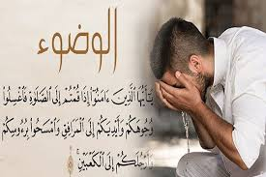
ফরজগুলো হলঃ
১/মুখমন্ডল ধোয়া। ২/দুই হাত কনুই পর্যন্ত ধোয়া।
৩/ মাথার এক চতুর্থাংশ মাসেহ করা (ভেজা হাত বুলানো)
৪/ দুই পায়ের টাখনু পর্যন্ত ধোয়া। (ক্ষেত্রবিশেষে মোজার উপর মসেহ্‌ করা যাবে যাকে খুফস বলা হয়।)
অযুর ফরজ
কুরআনে বর্নিত আছেঃ
“হে মুমিনগণ, যখন তোমরা নামাযের জন্যে উঠ, তখন স্বীয় মুখমন্ডল ও হস্তসমূহ কনুই পর্যন্ত ধৌত কর, মাথা মুছেহ কর এবং পদযুগল গিটসহ। যদি তোমরা অপবিত্র হও তবে সারা দেহ পবিত্র করে নাও এবং যদি তোমরা রুগ্ন হও, অথবা প্রবাসে থাক অথবা তোমাদের কেউ প্রসাব-পায়খানা সেরে আসে অথবা তোমরা স্ত্রীদের সাথে সহবাস কর, অতঃপর পানি না পাও তবে তোমরা পবিত্র মাটি দ্বারা তায়াম্মুম করে নাও-অর্থাৎ, স্বীয় মুখ-মন্ডল ও হস্তদ্বয় মাটি দ্বারা মুছে ফেল। আল্লাহ তোমাদেরকে অসুবিধায় ফেলতে চান না; কিন্তু তোমাদেরকে পবিত্র রাখতে চান এবং তোমাদের প্রতি স্বীয় নেয়ামত পূর্ণ করতে চান-যাতে তোমরা কৃতজ্ঞাতা প্রকাশ কর।“[১](সূরা মায়িদা‌, আয়াত:৬)।

Slide 14
যখন অজু করা ফরজ ও ওয়াজিব
যখন অজু করা ফরজ : অজু না থাকা ব্যক্তির জন্য চারটি অবস্থার যেকোনো একটির জন্য অজু ফরজ হয়।
♦ নামাজ আদায়ের জন্য, যদি নফল নামাজও হয়। (বুখারি, হাদিস : ১৩২)
♦ জানাজার জন্য। (সুনানে কুবরা লিল বায়হাকি, হাদিস : ৪৩৫)
♦ সিজদায়ে তিলাওয়াতের জন্য। (সুনানে কুবরা লিল বায়হাকি, হাদিস : ৪৩৫)
♦ পবিত্র কোরআন স্পর্শ করার জন্য। অনুরূপভাবে অজু ছাড়া ব্যক্তি যদি পবিত্র কোরআনের আয়াত লেখা দেয়াল, কাগজ, টাকা—যেটাই ছুঁতে চাইবে, তার জন্য অজু করা ফরজ। (সুরা : ওয়াকিয়া, আয়াত : ৭৯, মুসান্নাফে ইবনে আবি শায়বা : ১/১১৩)
যখন অজু করা ওয়াজিব
শুধু একটি বিষয়ের জন্য অজু করা ওয়াজিব। তা হলো, কাবা ঘরের তাওয়াফ করা। (তিরমিজি, হাদিস : ৮৮৩)

Slide 15
অজুর সুন্নত
অজুর করার সময় কিছু কাজ হযরত মোহাম্মদ সাঃ অভ্যাসবশতঃ করতেন যা অজুর সুন্নতের (ঐচ্ছিক কাজ) অন্তর্ভুক্তঃ-
বিসমিল্লাহ্‌ বলে শুরু করা।
২দুই হাতের কব্জি পর্যন্ত ধোয়া।
কুলি করা।
পানি দিয়ে নাকের ভিতর পরিষ্কার করা।
সমস্ত মাথা মসেহ্‌ এবং কানের সংলগ্ন স্থান মসেহ্‌ করা।
হাত ও পায়ের আংগুলের মধ্যে ফাকা স্থান হাতের আংগুল দিয়ে ধোয়া।
দাঁত পরিষ্কার করা। (মেস্‌ওয়াক করা উত্তম)
অজুর কাজগুলো তিনবার করে করা।

Slide 16
অজুর মুস্তাহাব
অজুর কিছু মুস্তাহাব কাজ (করা উত্তম তবে না করলেও অযু হবে)
অজুর পর কালেমা শাহাদাত পড়া।
অজুর দুই কাজের মধ্যে দেরি না করা।
অজুর সময় আহেতুক কথা না বলা।
পরিষ্কার পরিচ্ছন্ন স্থানে অজু করা।
পানির অপচয় না করা।
ডান থেকে বামে ধারাবাহিকতা রেখে অজু করা।

Slide 17
অযু যেভাবে প্রচলন হয়…
আল্লাহ রাব্বুল আ’লামিন পবিত্র কুর আনের নির্দেশানুসারে অযুর প্রচলন শুরু হয়।
কুরআনে বর্নিত আছেঃ “হে মুমিনগণ, যখন তোমরা নামাযের জন্যে উঠ, তখন স্বীয় মুখমন্ডল ও হস্তসমূহ কনুই পর্যন্ত ধৌত কর, মাথা মুছেহ কর এবং পদযুগল গিটসহ। যদি তোমরা অপবিত্র হও তবে সারা দেহ পবিত্র করে নাও এবং যদি তোমরা রুগ্ন হও, অথবা প্রবাসে থাক অথবা তোমাদের কেউ প্রসাব-পায়খানা সেরে আসে অথবা তোমরা স্ত্রীদের সাথে সহবাস কর, অতঃপর পানি না পাও তবে তোমরা পবিত্র মাটি দ্বারা তায়াম্মুম করে নাও-অর্থাৎ, স্বীয় মুখ-মন্ডল ও হস্তদ্বয় মাটি দ্বারা মুছে ফেল। আল্লাহ তোমাদেরকে অসুবিধায় ফেলতে চান না; কিন্তু তোমাদেরকে পবিত্র রাখতে চান এবং তোমাদের প্রতি স্বীয় নেয়ামত পূর্ণ করতে চান-যাতে তোমরা কৃতজ্ঞাতা প্রকাশ কর।“[১](সূরা মায়িদা‌, আয়াত:৬)

Slide 18
অজু যখন মুস্তাহাব
১/ পবিত্রতার সঙ্গে ঘুমানোর জন্য।
২/ ঘুম থেকে জাগ্রত হলে। তখন শুধু মুস্তাহাবই নয়, ৩/ বরং সুন্নাত, সব সময় অজু অবস্থায় থাকার জন্য
৪/ সাওয়াবের নিয়তে অজু থাকা অবস্থায় অজু করা। ৫/ গিবত ও মিথ্যা কথার আশ্রয় নেওয়ার পর।
৬/ মন্দ ও অশ্লীল কবিতা পাঠের পর। ৭/ নামাজ ছাড়া অন্য অবস্থায় অট্টহাসি দেওয়ার পর।
৮/ তবে নামাজে অট্টহাসি দিলে অজু ভেঙে যায়।৯/ মৃতকে গোসল দেওয়ার পর।১০/ মৃতের লাশ ওঠানোর জন্য।
১১/ প্রতি নামাজের জন্য নতুন অজু করা
১২/ ফরজ গোসল করার আগেব ১৩/ গোসল ফরজ হয়েছে, এমন ব্যক্তির খাওয়া, পান করা ও ঘুমানোর আগে।
১৪/ রাগের সময়। ১৫/ কোরআন তিলাওয়াতের সময়। ১৬/ হাদিস পড়া ও বর্ণনা করার সময়।
১৭/ ইসলামী জ্ঞান অর্জনের সময়।১৮/ আজান দেওয়ার সময়। ১৯/ ইকামত দেওয়ার সময়।
২০/ খুতবা দেওয়ার সময়২১/ মহানবী (সা.)-এর কবর জিয়ারতের সময়।
২২/ওকুফে আরাফা তথা আরাফায় থাকা অবস্থায়। ২৩/ সাফা ও মারওয়ায় সায়ি করার সময়

Slide 19
অজুর পদ্বতি
১. মনে মনে অযু করার নিয়ত বা সংকল্প করবে । ২. তারপর ‘বিসমিল্লাহ’ বলবে।
৩. ডান হাতে পানি নিয়ে দুই হাত কব্জি পর্যন্ত ধৌত করবে।সেই সাথে হাতের আঙ্গুলগুলো খিলাল করবে।আংটি থাকলে পানি পৌঁছানোর চেষ্টা করবে। ৪. ডান হাতে পানি নিয়ে একই সঙ্গে মুখে এবং নাকে পানি দিবে ও নাক ঝাড়বে।
৫. কপালের গোড়া থেকে দুই কানের লতীসহ থুৎনীর নীচ পর্যন্ত সম্পূর্ণ মুখমন্ডল ধৌত করবে। তারপর এক অঞ্জলি পানি নিয়ে থুৎনীর নীচে দিয়ে দাড়ি খিলাল করবে। ৬. অতঃপর প্রথমে ডান ও পরে বাম হাত কনুই পর্যন্ত ধৌত করবে।
৭. এরপর নতুন পানি নিয়ে দুই হাত দ্বারা মাথার সম্মুখ হতে পিছনে ও পিছন হতে সম্মুখে নিয়ে গিয়ে একবার পুরো মাথা মাসাহ করবে।একই সঙ্গে ভিজা শাহাদাত আংগুল দ্বারা কানের ভিতর অংশে ও বুড়ো আংগুল দ্বারা কানের পিঠ মাসাহ করবে। ৮. অতঃপর ডান ও বাম পায়ের টাখনুসহ ভালভাবে ধৌত করবে।[১৬]এ সময় বাম হাতের কনিষ্ঠা আংগুল দ্বারা পায়ের আংগুল সমূহ খিলাল করবে।৯. ওযূ শেষে বাম হাতে কিছু পানি নিয়ে লজ্জাস্থান বরাবর ছিটিয়ে দিবে।
১০. অতঃপর দু‘আ পাঠ করবে। উল্লেখ্য যে, ওযূর অঙ্গগুলো এক, দুই ও তিনবার ধোয়া যায়। এর বেশী ধোয়া যাবে না [

Slide 20
অজুর বিকল্প তায়াম্মুম
অজুর বিকল্প তায়াম্মুম
তায়াম্মুম অযুর বিকল্প যখন পানি আদৌ লভ্য নয়। তায়াম্মুমের নিয়ত করে বিসমিল্লাহ বলে তায়াম্মুম শুরু করতে হয়। তায়াম্মুম করার জন্য হাতে মাটি লাগিয়ে নিতে হয়। আঙ্গুল ছড়িয়ে দুই হাত এমনভাবে পাক-পবিত্র মাটির ওপর থাপড়াতে হয় যাতে স্বাভাবিকভাবেই হাতের তালুতে কিছু ধূলা লেগে যায়। অতঃপর উভয় হাত দিযে সমস্ত মুখমণ্ডল মাসেহ করতে হয়। এরপর আবার মাটিতে হাত থাপড়িয়ে ধূলা লাগিয়ে নিয়ে প্রথমে বাম তালু দিয়ে ডান হাত কনুই পর্যন্ত এবং পরে ডান তালু দিয়ে বাম হাত কনুই পর্যন্ত মাসেহ করতে হয়।
ইসলামের নবী মুহাম্মাদ সাল্লাল্লাহু আলাইহি ওয়া সাল্লাম যখন এক সফরে ছিলেন তখন আয়িশা বিনতে আবু বকর-এর গলার হার হারিয়ে যায় এবং তা খুঁজতে গিয়ে মরুভূমিতে এমন স্থানে কাফেলা উপনীত হয় যেখানে পানি ছিল না। এমন সময় অযু-গোছলের বিষয় সংবলিত ওহি নাজেল হয় যাতে তায়াম্মুমের কথা বর্ণিত ছিল। আয়াতটি এরকম:
"হে মুমিনরা, যখন তোমরা নামাজের জন্য ওঠো, তখন স্বীয় মুখমণ্ডল ও হস্তদ্বয় কনুই পর্যন্ত ধৌত কর এবং পদযুগল গিঁটসহ। যদি তোমরা অপবিত্র হও, তবে সারা দেহ পবিত্র করে নাও এবং যদি তোমরা রুগ্ন হও অথবা প্রবাসে থাক বা তোমাদের কেউ প্রস্রাব-পায়খানা সেরে আসে অথবা তোমরা স্ত্রীদের সঙ্গে সহবাস করো, অতঃপর পানি না পাও, তবে তোমরা পবিত্র মাটি দ্বারা তায়াম্মুম করে নাও অর্থাৎ স্বীয় মুখমণ্ডল ও হস্তদ্বয় মাটি দ্বারা মুছে ফেল।"[২০]

Slide 21
অজু ভঙ্গের কারণ
অযু ভঙ্গের কারণসমুহ
কোন ব্যক্তি অযু করার পর কিছু নির্দিষ্ট কাজ না করলে তার অযু অবিরত বলবৎ থাকে। ঐ কাজগুলো করার মাধ্যমে অযু অকার্যকর হয় যা অযু ভেঙ্গে হওয়াও বলে। কুরআন ও সহীহ হাদিসের আলোকে অযু ভঙ্গের কারণঃ
১. পায়খানা-পেশাবের রাস্তা দিয়ে কোন কিছু বের হওয়া।
২. চিৎ, কাৎ বা হেলান দিয়ে ঘুম যাওয়া।
৩. পাগল, মাতাল বা অচেতন হওয়া।
৪. নামাযে উচ্চ আওয়াজে হাসা।

Slide 22
একক কাজ
চিহ্নিত শব্দগুলোর তাহকীক কর
عن ابی هریرة قال قال رسول الله صلیالله علیه وسلم لا تقبل صلوة من احدث حتی یتوضا متفق علیه
وعن ابن عمر قال قال رسول الله صلی الله علیه و سلم لا تقبل صلوة بغیر طهور ولا صدقة من غلول رواه مسلم

Slide 23
দলীয় কাজ
ক-দল
খ-দল
গ-দল
অজুর ভঙ্গের কারণ লিখ
অজুর মুস্তাহাব লিখ
কোন ধরণের পানি দ্বারা অজু করা যাবেনা

Slide 24
জোড়ায় কাজ
অজুর ফরজ ও সুন্নতগুলো লিখ।

Slide 25
পাঠ মূল্যায়ন
১। হাদীসগুলোর বাংলা অনুবাদ কর।
২। অজুর ফরজগুলো দলীলসহ উল্লেখ কর।
৩। তাহকিক কর – قال-لاتقبل-طهور
4। অজু ভংগের কারণগুলো লিখ।

Slide 26
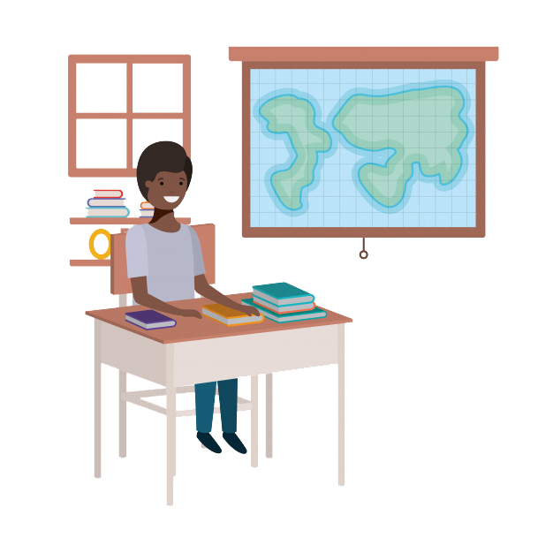
বাড়ির কাজ
প্রশ্নঃ অজু কাহাকে বলে ? কোরআন হাদিসের আলোকে লিখ

Slide 27
مع السلام আজকের মত বিদায়

